Slide 1




Management Scenarios
for Fished Resources of the New Caledonian Lagoon Using a Spatially-Explicit Model
Bastien PREUSS
Dominique Pelletier and Laurent Wantiez
UNC/LIVE – IFREMER/LEAD – IRD/CoRéUs2 – ZONECO
Tuesday 23th 2014, FFMB, Nouméa
Notes:
Dire ici que cela fait partie d’une thèse mené sur plusieurs espèces.
The coral trout is one of the most targeted species in New-Caledonia.

Slide 2
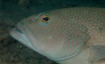
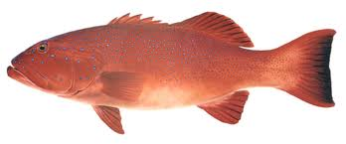
Context
New-Caledonia:
  19 058 km² land
  19 954 km² lagoon
  250 000 inhabitants
Notes:
NC a french territories right in front of Cairns in the other side of the Coral sea.
Are as many lagoon as land

Slide 3
Context
New-Caledonia:
  19 058 km² land
  19 954 km² lagoon
  250 000 inhabitants
Noumea and suburbs:
  170 000 inhabitants
Important fishing pressure
Management :
  MPA network
  (7 units)
Growing population:
  Request for additional management measures
  Decision support tool
Legend
MPA (no take)
UNESCO World Heritage
Central area
Buffer area
Notes:
Main part of the population is situated in Noumea city and suburbs.
Fishing pressure from both professional and recreational fishing.
Management is based on a network of 7 MPA, gear restriction and 40 kg dealy limit for non professionals.

Slide 4
Approach
Natural system
Existing knowledge
Field work
ISIS-Fish model
Modeled system
Calibration
Sensitivity analysis
Management scenarios assessment
Notes:
We used calibration procedures to fit the model on observations.

Slide 5

Model
Isis-Fish spatially explicit population and fisheries dynamic model.
ISIS-Fish
Population model
Fisheries model
Management model
Simulation of the modeled system
Notes:
Isis-Fish is a spatialy explicit model constituted of 3 sub-models : population model, fisheries model and management model.

Slide 6
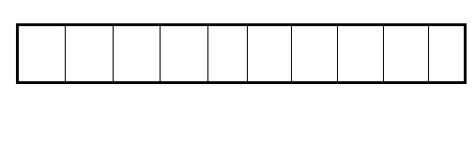
Population model
Study site
Population
Z₁
…
…
…
Z_{k}
…
Age groups
…
…
Z_{m}

Slide 7
Population model
Year 0
Year 1
Year 2
Time
Movement
Recruitment
Reproduction
Natural mortality +
Fishing mortality
Change of age group
Notes:
We used matrix caculation.
Fishing mortality is part of the survival rate.

Slide 8
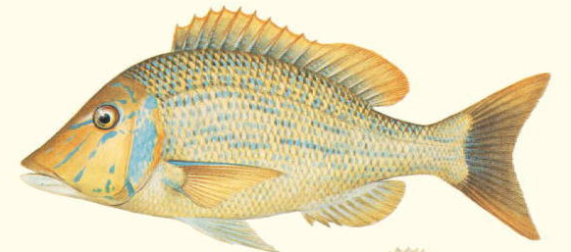
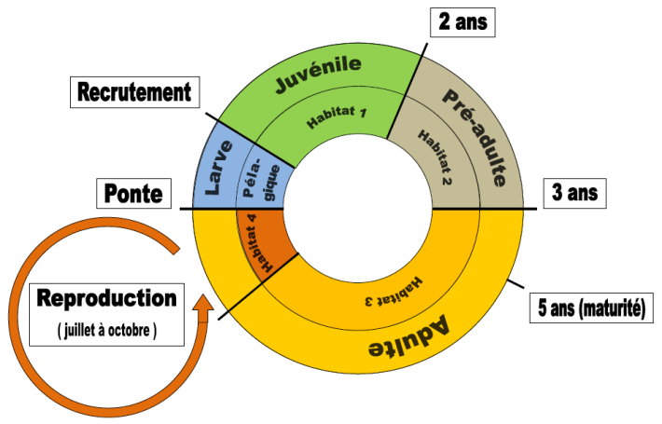
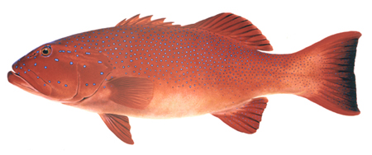
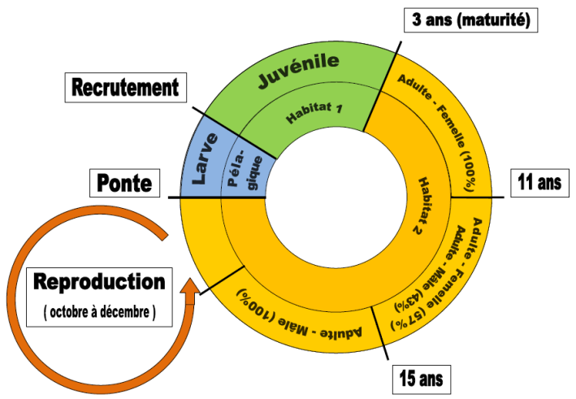
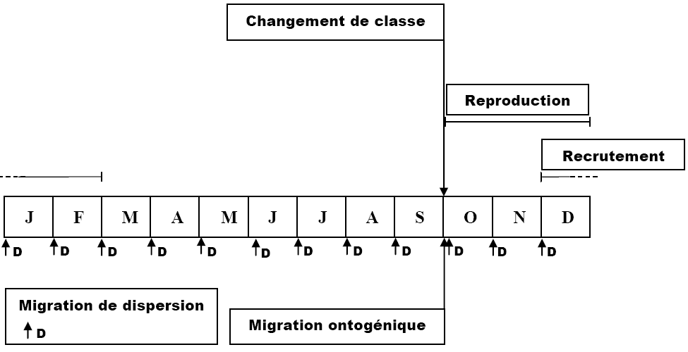
Biology and ecology :
  Max length : 62 cm
  Max age : 27 years
  Macrocarnivore
  Non territorial
  Hermaphrodite protogynous
  High mobility
Biology and ecology :
  Max length : 120 cm
  Max age : 26 years
  Piscivore
  Territorial
  Hermaphrodite protogynous
  Low mobility
Soutenance de thèse B. PREUSS - 8 octobre 2012
Notes:
Espérance de vie des espèces.
Croissance, reproduction, mortalité, mobilité
Manque de connaissance important !!!

Slide 9
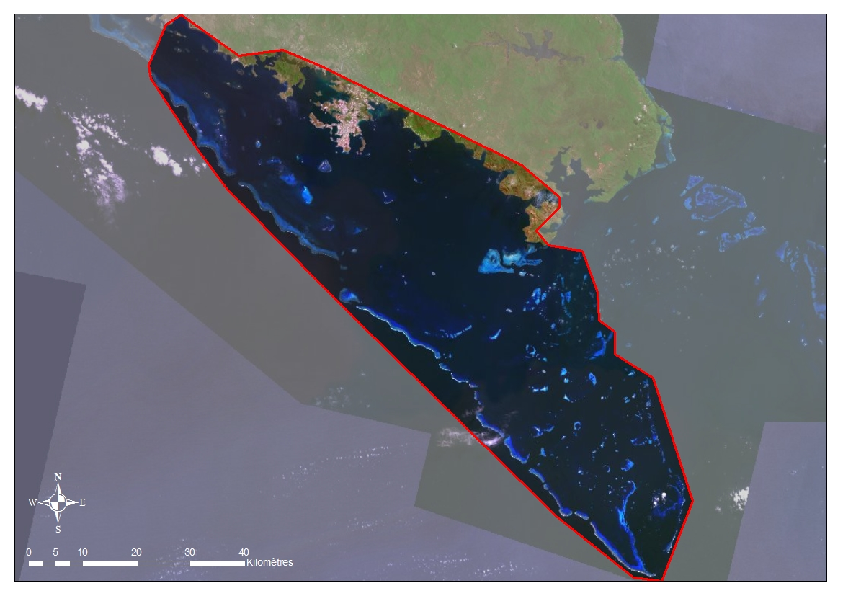
Spatial structure

Slide 10
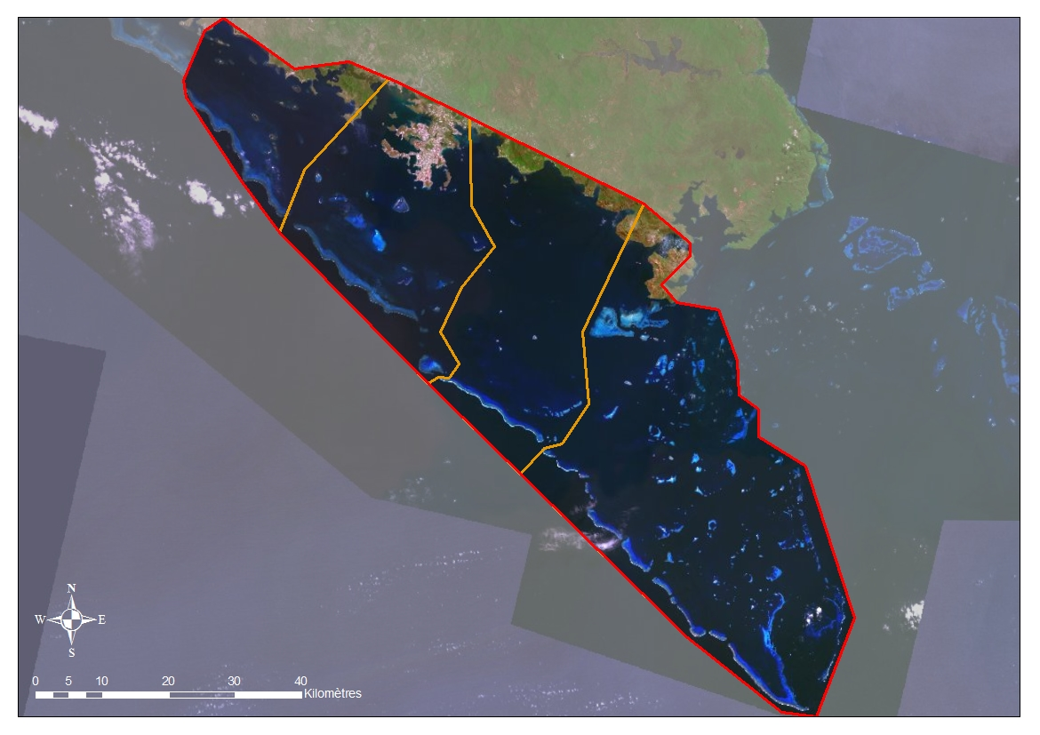
Spatial structure
North – South gradient
North
Center
South
South edge
Notes:
Dire pourquoi on a choisi ces gradients.

Slide 11

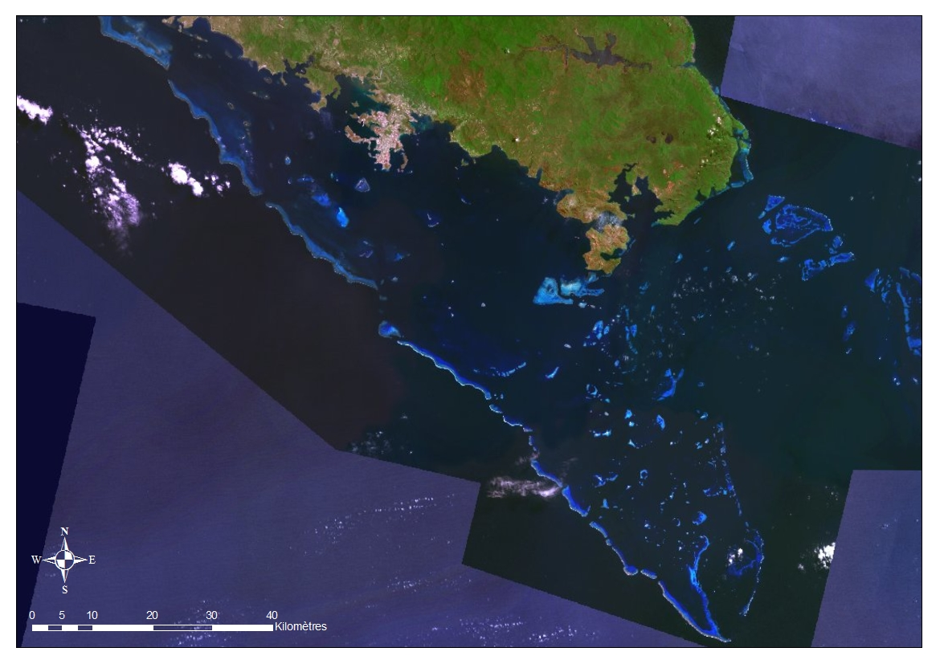
Spatial structure
Coast – Barrier reef gradient
Coast
Intermediate
Barrier

Slide 12

Spatial structure

Slide 13
Spatial structure
North
Center
South
South edge
Coast
Intermediate
Barrier
MPA
Notes:
Dire que cette structuration est issue d’un compromis entre échelle des données, point de vue des gestionnaires, et capacités informatiques.

Slide 14
Fish mobility
North
Center
South
South edge
Coast
Dispersal
Intermediate
Reproduction
Barrier
MPA
Notes:
Marquer un temps mort pour passer au modèle

Slide 15
Fishing activities
Data analysis
=
MCA + HCA
Professional logbook data
Recreational field work interviews
 | Nb of fishing strategies | Annual catch
Professional | 2 | 3.5 t | 20.5 t
Recreational | 19 | 147.4 t | 5.8 t
Notes:
MCA = Multiple corrospondance analysis
HCA = Hierarchical clustering analysis
Strategies are base on boat caracteristcs, fishing gears, fishing season, fishing zones, activity planning.

Slide 16
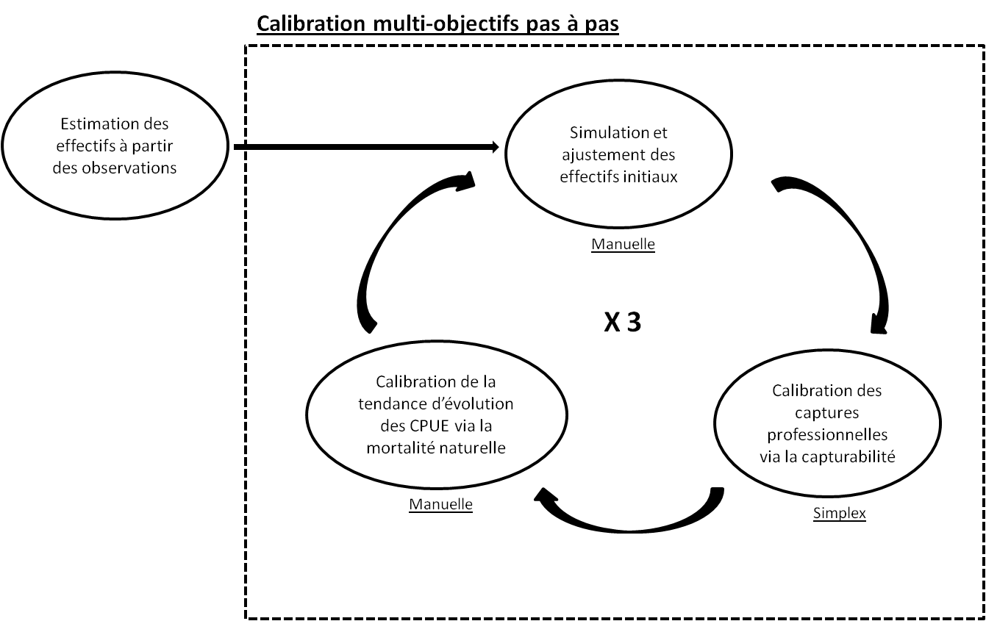
Calibration
Natural system
Observations
= ?
Modeled system
Model outputs
Parameters X
Minimisation of an target fonction by multiple objective calibration :
    f = ( observed - modeled ) ²
8559 simulations
is 34.5 days
Fenicia et al., 2005, 2007.
Soutenance de thèse B. PREUSS - 8 octobre 2012
Notes:
La calibration permet :
de faire correspondre les sorties du modèle aux observations (captures, CPUE, densité).
de déterminer la valeurs de certains paramètres inconnus (capturabilité, effectif initiaux).

Slide 17
Validation
Validation
Annual cath (kg)
Simulated
Observed estimated
Recreational
Professional
Notes:
Regrouper les 2 barplot en un seul en remplaçant les zone uniquement par les pro ou plais.
Si le temps, dire que les abondances présentes sur les récifs avec UVC ne suffisent pas a entretenir les captures, et qu’une partie de la population est probablement sur les fonds meubles et sur les récifs plus profonds. Ceci est suggéré par une étude de Wantiez de 1992.
Initial conditions have been determinated using calibration procedure…

Slide 18
Sensitivity Analysis
Interest : highlighting main sources of uncertainty
Method : fractional factorial simulation plan
Notes:
We tested different value of parameters using a fractional factorial design.

Slide 19
Results
Population biomass
Catches
Sensitive parameters
Pre-recruitement mortality
Max length (Linf)
Juvenile natural mortality
Adulte natural mortality
Nomber of recreational boats
Gear selectivity
Gear standardisation factor
Indice de sensibilité
Indice de sensibilité
Notes:
Préciser l’espèce

Slide 20
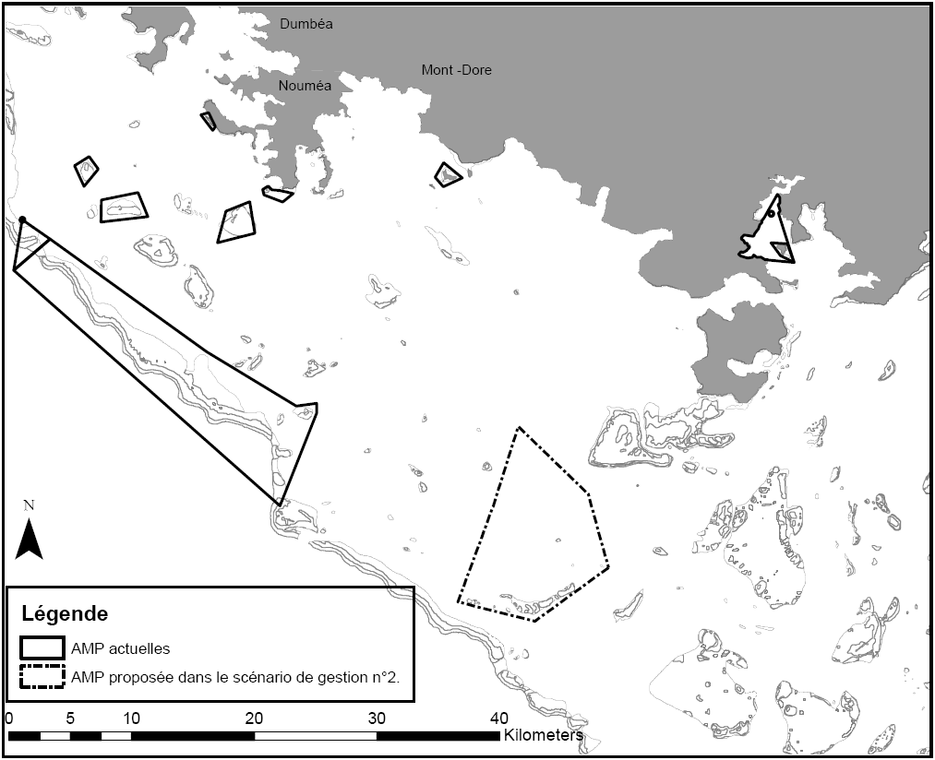
Scenarios
Scenario 1 Reference (statu quo)
Scenario 2 Creation of 1 MPA
Scenario 3 Legal size (maturity)
Scenario 4 10 more professional fishing licences

Slide 21
Other sources of uncertainty
Recruitment
H1
H2
reference
optimistic
Recruitment uncertainty
Management
Management
Scenario 1
Scenario 2
Scenario 3
Scenario 4
Scenario 1
Scenario 2
Scenario 3
Scenario 4
Other sources of uncertainty
Management scenarios assessment under uncertainty
Simulation plan
Scenario 1
Scenario 2
Scenario 3
Scenario 4
Notes:
We realised a simulation plan to evaluate uncertainty from other sources, under the hypothesis of no peak of recruitment.

Slide 22
Management scenarios assessment
Statu quo
10 pro
Legal size
MPA
Population biomass Catches
H2
H1
H2
H1
Notes:
Essayer de faire rentrer les 3 espèces (quand ça donne la même chose, le dire et faire passer en petit ou rapidement le graph de l’autre espèce).
Comme il n’y a que H1 et H2 qui ressort montrer cela et ne pas mettre la légende des 4 scénarios.
Faire ressortir le scénario taille min.
Pour rendre plus lisible : supprimer la légende et les mettre directement près des courbes.
On ne montre pas les boxplot, on dit que ça ne change pas les tendances des scénarios (mais pas testé pour conditions initiales plus défavorable pour les stocks).

Slide 23
Management scenarios assessment
Notes:
Pour taille minimale il faut voir qu’il y a bcp de rejets que l’on ne voit pas ici donc effet important du taux de survie.

Slide 24
Focus on MPA
Local effect
  Biomass variation (%) between scenario statu quo and scenario MPA
Zone |  |  | Zone
Sud-AMP | 0.2 |  | Sud-Int-AMP | 128.3
Corne Sud | 0.0 |  | Corne Sud | 0.01
Sud | -0.2 |  | Sud-Int | -32.3
Centre-AMP | 0.0 |  | Sud-Barr | -10.5
Centre | 0.0 |  | Sud-Côte | 0.0
Nord | 0.0 |  | Centre-Inter-AMP | 0.0
 |  |  | Centre-Inter | -0.1
 |  |  | Centre-Barr-AMP | 0.0
 |  |  | Centre-Barr | -0.1
 |  |  | Centre-Côte-AMP | --
 |  |  | Centre-côte | -0.2
 |  |  | Nord-Int | -0.2
 |  |  | Nord-Barr | -0.2
 |  |  | Nord-Côte | -0.2
Notes:
Peut être rajouter la carte avec les zones en petit pour que l’on se figure bien où l’on se trouve.
Ajouter un titre plus accrocheur. (conséquences des scénarios sont hétérogènes en fonction des zones).
On ne montre pas les boxplot, on dit que ça ne change pas les tendances des scénarios (mais pas testé pour conditions initiales plus défavorable pour les stocks).

Slide 25
Conclusion
Notes:
Dire que l’effet de la taille min dépend du taux de survi.

Slide 26
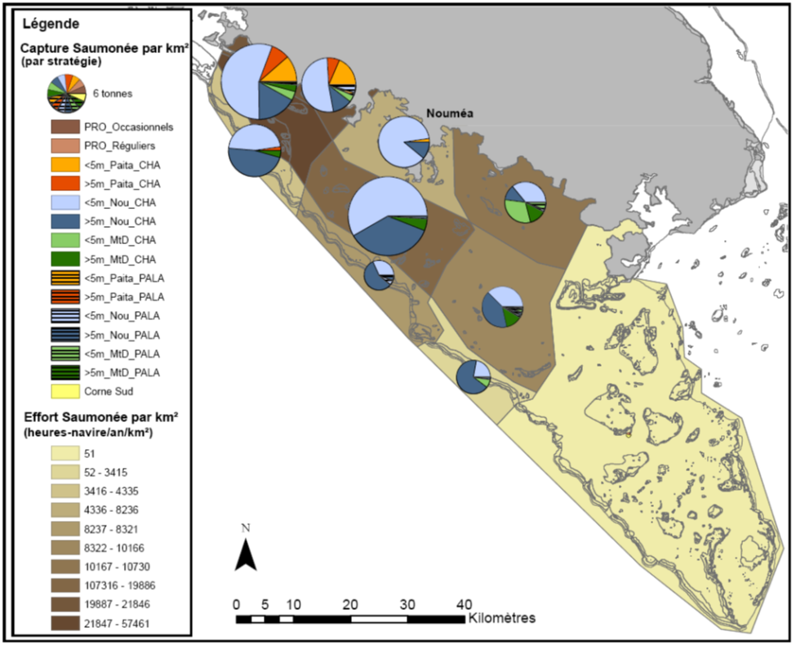
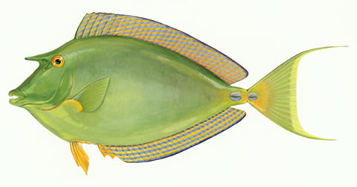
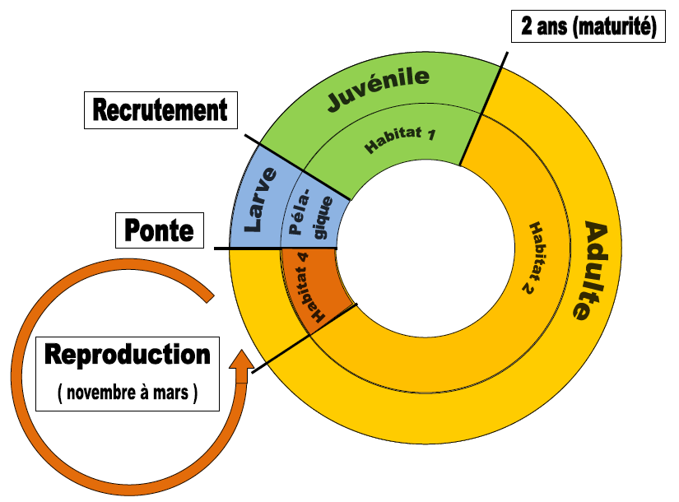
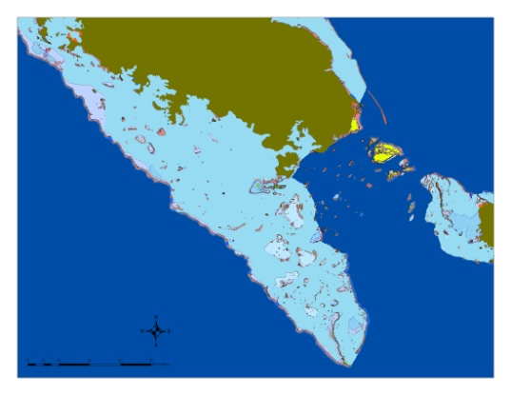
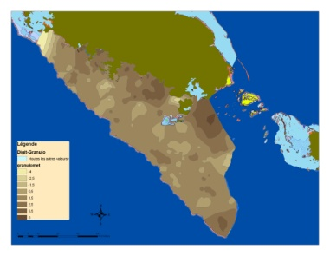
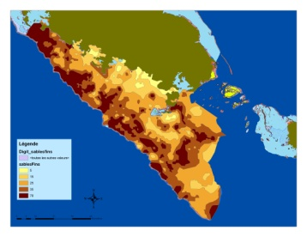
Fish populations
Fisheries
Knowledges review and data analysis
Constraint
=
Data
Field and data analysis
Lack of knowledge
Uncertainty
(Reproduction – recruitement ; stock assessment)
Lack of knowledge
Uncertainty
(precision of data)
Research goal
Management goal
 | Populations |  |  | Captures
MPA | 0 | 0 |  | 0 | 0
Legal size | ++ | + |  | - - | -
+ 10 pro | - | 0 |  | ++ | 0
Scenarios assessment
+
-
Constraint
=
Computer capability
Soutenance de thèse B. PREUSS - 8 octobre 2012
Notes:
Synthèse biblio : clarification de biologie et écologie des espèces.
De plus, avec AS -> aspect clefs de la dynamique des pop et des pêches pour axes de recherche future.
Les différents résultats (voir les 4 diapo) apporté par le modèle, et qui ne sont pas apporté par d’autre approche (aspects spatio, aspets dynamiques, et quelles catégories de pêcheurs y gagne ou y perd (intéressant pour les gestionnaires)). Et ce malgré le manque de données. C’est la réponse à qu’apporte le modèle.
Revenir sur la contribution d’intégration des connaissances via le modèle.

Slide 27
Perspectives
Assessing more hypothesis of recruitment.
Assessing different types of mobility (density dependence).
Assessing different hypotheses of larval dispersal.
Assessing more management scenarios (MPA location, MPA network, large vs small).
Notes:
Dire que l’effet de la taille min dépend du taux de survi.

Slide 28
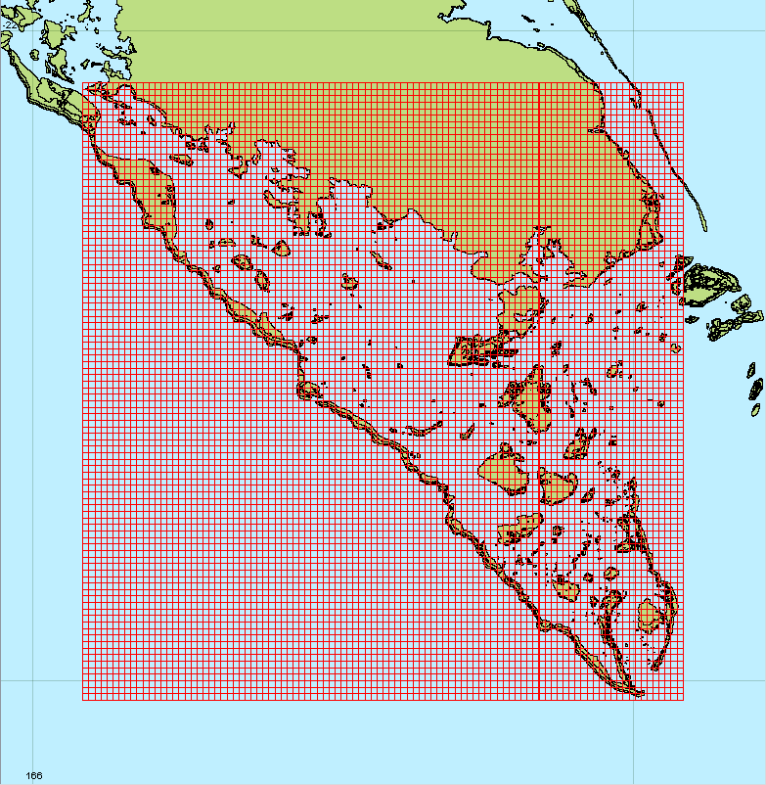
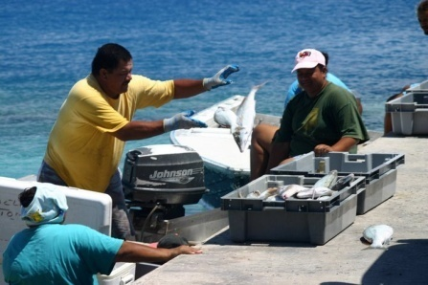
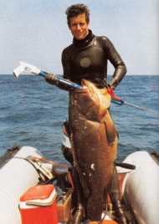
Thank you
Bon appétit !

Slide 29
Management scenarios assessment
Statu quo
10 pro
Legal size
MPA
H2
Biomass
H1
Statu quo MPA Legal size 10 pro
Statu quo
10 pro
Legal size
MPA
H2
Catch
H1
Statu quo MPA Legal size 10 pro
Notes:
Effect of legal size is conditionned by survival rate of released fish.

Slide 30


Méthode d’Analyse de sensibilité
Modèle
Sorties du modèle
Paramètre x
i valeurs par paramètre
Si i = 2
Plan d’expérience factoriel fractionnaire
2^{k} simulations
Classement des paramètres
Plan factoriel fractionnaire
Indice de sensibilité
137 simulations
soit 6 jours
Soutenance de thèse B. PREUSS - 8 octobre 2012
Notes:
J’ai testé i (2 ou 3) valeurs par paramètres, mais étant donnée le nombre de combinaison avec l’ensemble des paramètres à tester, j’ai utilisé un plan factoriel fractionnaire qui permet d’optimiser le nombre de simulations nécessaire pour dégager l’effet de chaque paramètres.
Ajouter quelques références biblio. Préciser les méthodes utilisées.
temps de calcul disponible = nbr simu * nbr modalité * temps 1 simu / capacité informatique

Slide 31
Recruitment (3 months/yr)
Stock-recruitment: 1 simulation (red line)
Random recruitment : 35 simulations (black lines)
H2
H1

Slide 32
Recruitment (1 month/yr)
1 year of recruitment (1 cohort) support the population
H2
Yr 1
Yr 2
Yr 3
Yr 4
Yr 5
Yr 6
Yr 7
Yr 8
Yr 9
Yr 10
Yr 11
Yr 12
Yr 13
Yr 14
Notes:
Cohort.

